Slide 1

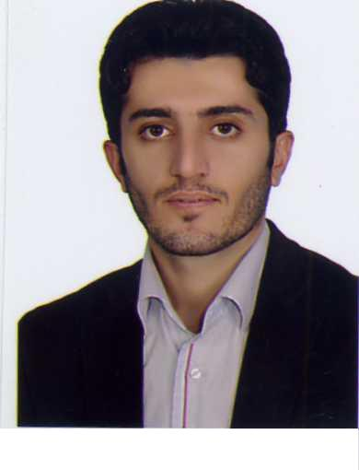
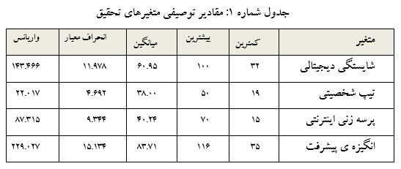
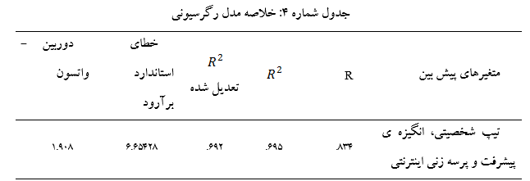
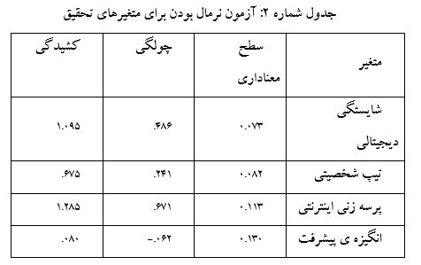
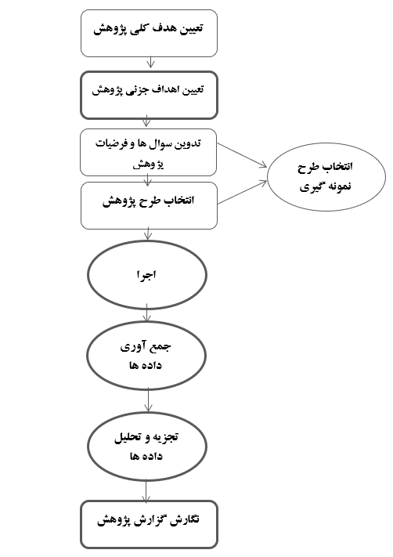
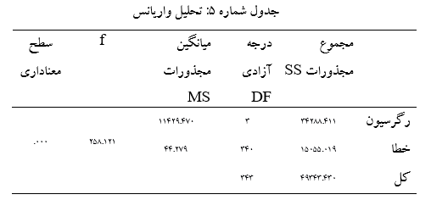
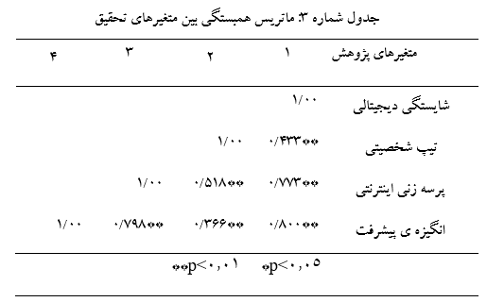
if available
Code: 1633
عکس نویسنده
پیش‌بینی شایستگی دیجیتالی پرستاران بر اساس تیپ شخصیتی و انگیزه پیشرفت
کورش رستمی مسنی1، الهه درویشی2، مریم رفیعی(نویسنده مسئول)3
1- پزشکیار ورزشی، پژوهشگر و مدرس دانشگاه، کرج، ایران، rostamikurosh@yahoo.com
2-کارشناس ارشد پرستاری داخلی–جراحی، بیمارستان گلدیس، دانشگاه علوم پزشکی اصفهان، شاهین‌شهر، اصفهان، ایران، Elahe.darvishi.nursing@gmail.com
3- کارشناس ارشد پرستاری داخلی–جراحی، دانشگاه آزاد اسلامی واحد نجف آباد، اصفهان، ایران، rafieim166@gmail.com
نتیجه گیری
یافته ها
مقدمه
براساس نتایج به دست آمده بین تیپ شخصیتی و شایستگی دیجیتالی پرستاران رابطه مثبت و معناداری وجود دارد. همچنین نتایج نشان داد بین انگیزه ی پیشرفت و شایستگی دیجیتالی پرستاران رابطه مثبت و معناداری وجود دارد؛ بنابراین فرضيه پژوهش معنادار مي باشد و تائيد مي شود.
تیپ‌های شخصیتی و انگیزه‌های درونی نقش مهمی در توسعه شایستگی‌های دیجیتالی دارند. نقش تیپ های شخصیتی و باور انگيزشي و انگیزه پیشرفت در تقويت سواد ديجيتال اجتناب ناپذير است؛ زيـرا بـه استفادة مؤثرتر و انتقادي تر از ابزارهاي ديجيتال كمك مي كند. این یافته‌ها می‌توانند در طراحی برنامه‌های آموزشی، مشاوره تحصیلی و توسعه حرفه‌ای پرستاران آینده مورد استفاده قرار گیرند.
با توجه به نتایج بدست آمده از ضریب همبستگی پیرسون می توان گفت بین همه متغیرها رابطه معناداری وجود دارد.
مقدمه: پرستاران به عنوان بزرگترین رکن نظام سلامت، تاثیر قابل توجهی بر اثربخشی سیستم نظام سلامت و نقش مهمی در ارتقای سلامت، پیشگیری از بیماری ها، درمان و مراقبت دارند. اهمیت نقش پرستاران در سرمایه گذاری های حوزه نظام سلامت و بهبود رشد اقتصادی جوامع غیرقابل انکار است. پرستاران، به دلیل آنکه ارتباط بسیار زیادی با بیماران دارند، باید در اولویت برنامه های آموزشی قرار گیرند.
هدف: هدف از پژوهش حاضر پیش‌بینی شایستگی دیجیتالی پرستاران بر اساس تیپ شخصیتی و انگیزه پیشرفت می باشد. با توجه به نقش حیاتی فناوری در آموزش، شناخت عوامل مؤثر بر توانمندی‌های دیجیتالی پرستاران آینده، ضرورتی انکارناپذیر دارد.
ضریب تعیین (R Square) برابر با 0.695 است؛ به این معنی که حدود 69.5٪ از واریانس متغیر وابسته (شایستگی دیجیتالی) توسط سه متغیر مستقل (تیپ شخصیتی، انگیزه پیشرفت، و پرسه‌زنی اینترنتی) قابل تبیین است. مقدار دوربین - واتسون برابر با 1.908 بوده که نشان‌دهنده عدم وجود خودهمبستگی میان باقیمانده‌ها است (مقدار مطلوب در محدوده 1.5 تا 2.5 است). مقدار R برابر با 0.834 است که نشان‌دهنده همبستگی بالا بین متغیرهای مستقل و متغیر وابسته است.
رفرنس ها
روش ها
کارجو ، محمد پور، بایگان، (1401). سواد دیجیتال برای معلمان و دانش آموزان، مهر معلم.
کیخا بتول، رضایی زهرا ، کهخا ژاله ،(1403). پایش سواد دیجیتالی دانشجویان تحصیلات تکمیلی بر اساس عناصر چارچوب صلاحیتهای سواد دیجیتالی یونسکو.
لی ژائو، یو لیو و یو-شنگ سو (2023). بررسی مهارتهای دیجیتالی و تأثیر شخصیتهای آن در دانشجویان شهری و روستایی، به ویژه در دوران همه گیری کوید-19.
Shirase, R et al., (2023). Factor Affecting the Successful Digitalization of Human Resources. The Adoption and Effect of Artificial Intelligence on Human Resources Management.
پژوهش حاضر ازنظر هدف کاربردی و از نوع توصیفی - همبستگی است. جامعه آماری آن شامل پرستاران بیمارستان های دولتی شهر اصفهان است. نمونه‌ای 4۰۰ نفره به روش تصادفی ساده انتخاب شد. ابزارهای گردآوری داده شامل پرسشنامه‌های استاندارد شایستگی دیجیتال، تیپ شخصیتی A و B و انگیزه پیشرفت هرمنس بودند. داده‌ها با استفاده از نرم‌افزار SPSS و آزمون‌های آماری همچون ضریب همبستگی، رگرسیون چندگانه و آزمون سوبل تحلیل شدند.
با توجه به نتایج تحلیل واریانس می توان دید که F بدست آمده برای متغیرهای تیپ شخصیتی، انگیزه ی پیشرفت و پرسه زنی اینترنتی (121/258) در سطح P<0.001 متغیر شایستگی دیجیتالی دانشجو معلمان معنادار است.

